Slide 1
计算机网络与通信实验
期末考试说明
北航计算机学院 教学实验中心
张力军 刘艳芳 吴秀娟

Slide 2
课程期末考试安排
时间：2020年9月3日（周四）
  所有同学都已确认，该时间能够参加考试。
  分4批，2个小时一批，每批24个学生。
  提前为大家预约设备，30日会发布
考试形式：在线开卷考试
考试时长：3小时，前2个小时为上机考试，后一个小时完成简答题。
考试重点：ospf、bgp、IPv6、组播
考试纪律：独立完成考试，请自觉遵守。

Slide 3
课程期末考试安排
考试环境与平时实验相同
  Vmware workstation
  YY聊天软件
  微信群
特殊情况处理：
  如果考试遇到平台设备故障，请立即与监考老师联系。
  如果因特殊情况9月3日无法参加考试，请尽快联系我们，我们会专门安排相关同学到网络实验室F330参加在线开卷考试。

Slide 4
周次
 | 实验套件1 （基础型） | 实验套件2 （应用型） | 实验时间
 | 实验名称 | 实验名称
4 | 网络实验入门 | 网络实验入门
5 | 链路网络层基础实验 | 链路网络层综合实验
6 | 链路网络层综合实验 | OSPF协议实验
7 | OSPF协议实验 | BGP协议实验
8 | BGP协议实验 | IPv6技术实验
9 | 网络管理实验 无线网络实验 | 网络管理实验 无线网络实验
10 | 传输层实验 | 传输层实验
11 | 组播/IPv6实验 | 组播技术实验
12 | 综合组网、TCP答疑 | 综合组网、TCP答疑
13 | 单独上机考试 | 单独上机考试

Slide 5
关于不同实验套件的成绩计算
鼓励同学们选择有难度、有挑战性的实验
基础型实验套件的成绩要按照难度适当折算
提高层次和应用型实验套件成绩不折算。
设X=平时成绩*30%+考试成绩*70%
设Y=基础型实验套件折算后总成绩
X | Y | Y | Y | Y | Y
100 | 80 | 84 | 88 | 92 | 96
95 | 77.5 | 81 | 84.5 | 88 | 91.5
90 | 75 | 78 | 81 | 84 | 87
85 | 72.5 | 75 | 77.5 | 80 | 82.5
80 | 70 | 72 | 74 | 76 | 78
75 | 67.5 | 69 | 70.5 | 72 | 73.5
70 | 65 | 66 | 67 | 68 | 69
65 | 62.5 | 63 | 63.5 | 64 | 64.5
60 | 60 | 60 | 60 | 60 | 60
 | a=0.5 | a=0.6 | a=0.7 | a=0.8 | a=0.9
Y= 60+(x-60)*a X≥60
Y= X X<60

Slide 6
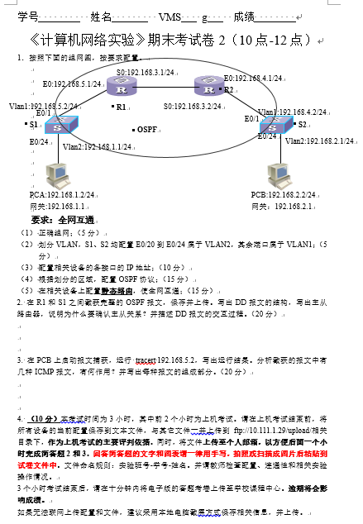

考试卷样例

Slide 7
试题内容简介（仅供参考）
序号 | 项目 | 分数 | 举例说明
1 | 连线 | 5
2 | VLAN配置 | 5
3 | IP地址配置 | 10
4 | 协议配置1 | 15 | 基本协议（OSPF路由）
5 | 协议配置2 | 15 | BGP、组播、IPv6
6 | 简答题1 | 20 | 截报文、显示协议信息，填写表格等（所见即所得）
7 | 简答题2 | 20 | 解释协议的机制、画状态转移图等
8 | 上传操作 | 10
 | 总分 | 100

Slide 8
谢谢大家！

